Slide 1
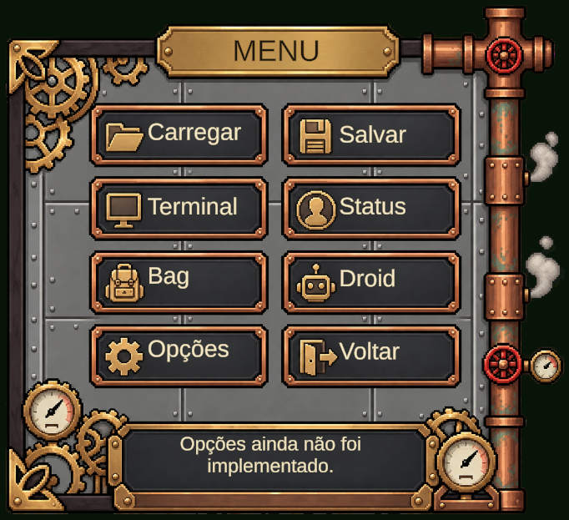
DroidsCode
Telas e
menus
Menu do mundo
Todos os painéis a um clique.
Notes:
Fonte local: output/menu-mundo-ilustrado/preview-1280x720.png. Prévia de montagem existente no projeto, coletada antes desta apresentação; não é uma nova captura de uma sessão de jogo. Foram recortadas apenas margens externas sem controles, mantendo proporção. Oito opções visíveis. A mensagem da captura informa que Opções ainda não foi implementado. Salvar/Carregar não foram executados para esta apresentação.

Slide 2
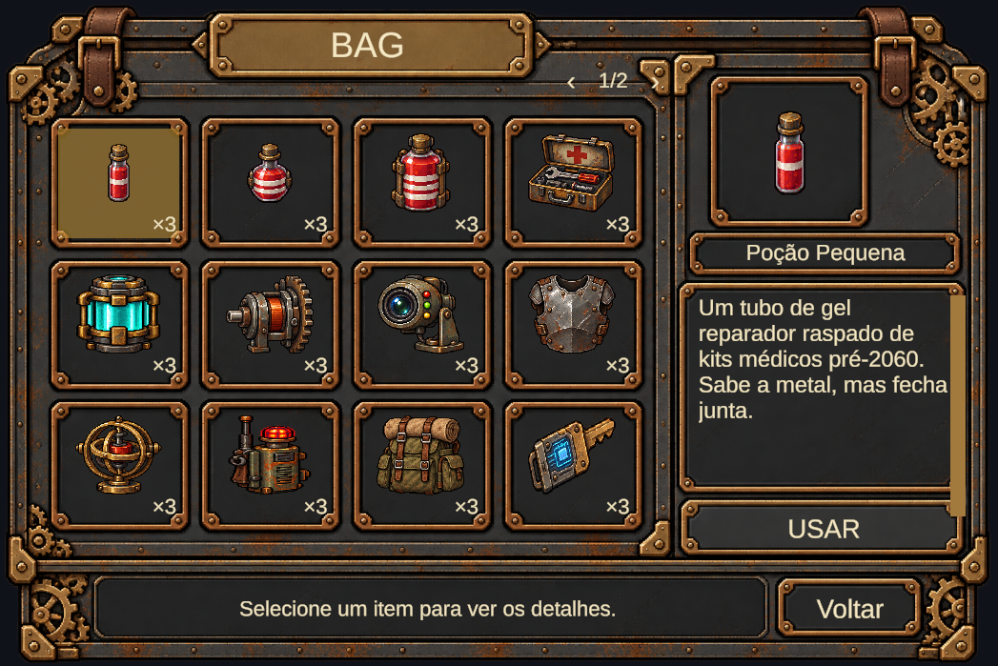
Bag
Itens, quantidades e detalhes de uso.
Notes:
Fonte local: output/bag-ilustrada/preview-1280x720.png. Prévia de montagem existente no projeto, coletada antes desta apresentação; não é uma nova captura de uma sessão de jogo. Foram recortadas apenas margens externas sem controles, mantendo proporção. Inventário com grade paginada e detalhe do item selecionado. A captura existente contém dados de fixture, não o progresso atual do jogador.

Slide 3
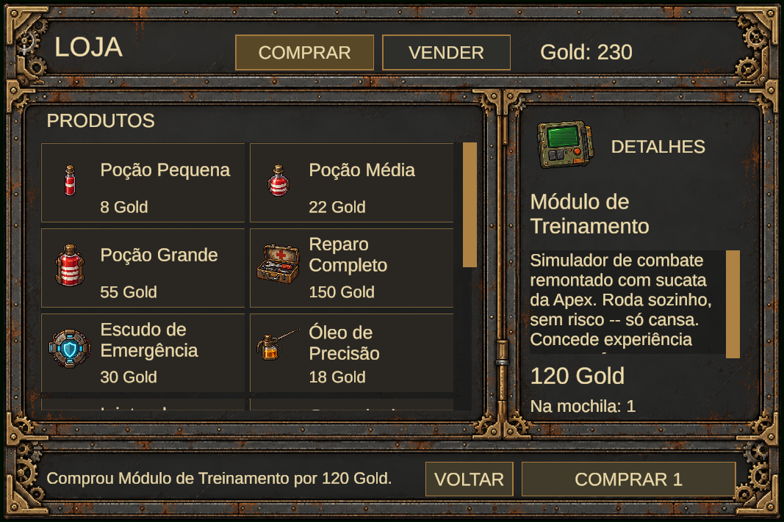
Loja
Comprar e vender com os detalhes à vista.
Notes:
Fonte local: output/loja-ilustrada/preview-1280x720.png. Prévia de montagem existente no projeto, coletada antes desta apresentação; não é uma nova captura de uma sessão de jogo. Foram recortadas apenas margens externas sem controles, mantendo proporção. Prévia existente com preço, saldo, produtos e mensagem de compra. Não foi feita nenhuma transação durante a criação da apresentação.

Slide 4
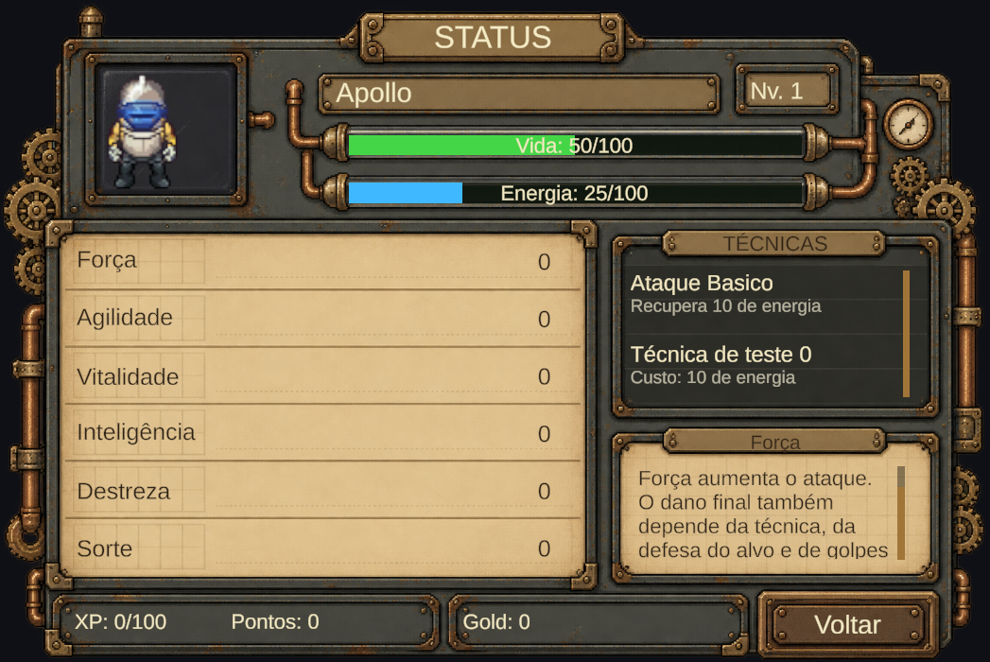
Status
Vida, energia, atributos e técnicas.
Notes:
Fonte local: output/status-ilustrado/preview-1280x720.png. Prévia de montagem existente no projeto, coletada antes desta apresentação; não é uma nova captura de uma sessão de jogo. Foram recortadas apenas margens externas sem controles, mantendo proporção. Valores e técnica de teste pertencem à fixture da captura. Não representam balanceamento final. Input real e aprovação visual continuam separados das verificações por API documentadas no projeto.

Slide 5
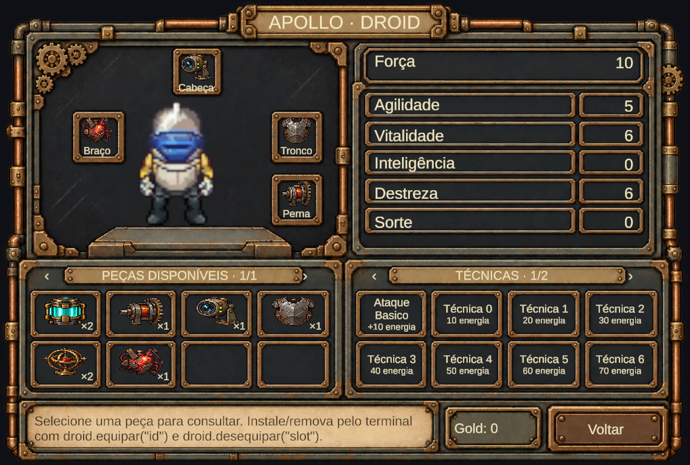
Apollo · Droid
Peças instaladas e técnicas do Droid.
Notes:
Fonte local: output/equipamentos-apollo/preview-1280x720.png. Prévia de montagem existente no projeto, coletada antes desta apresentação; não é uma nova captura de uma sessão de jogo. Foram recortadas apenas margens externas sem controles, mantendo proporção. Quatro slots de equipamentos e consulta de estoque/técnicas. Instalação e remoção são feitas pelo terminal, como informa o rodapé da própria tela. Dados de fixture; não retratar como estado do jogador.

Slide 6
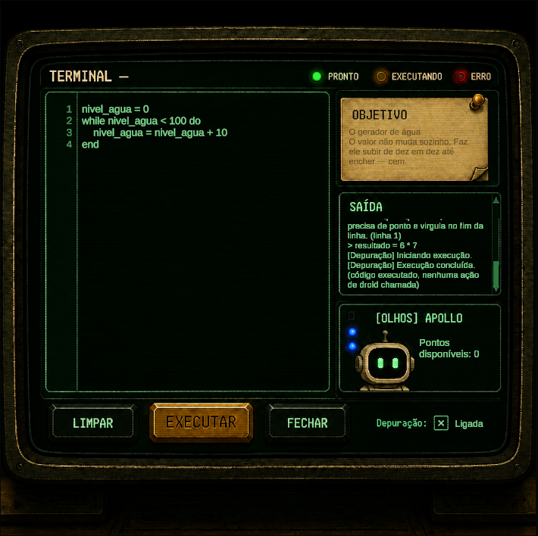
DroidsCode / Terminal
Terminal
Escreva comandos.
Execute e acompanhe a saída.
Notes:
Fonte local: output/terminal-ilustrado/recorte-2026-10-23/preview-1280x720.png. Prévia de montagem existente no projeto, coletada antes desta apresentação; não é uma nova captura de uma sessão de jogo. Foram recortadas apenas margens externas sem controles, mantendo proporção. Prévia existente do terminal ilustrado, com editor de código, objetivo e saída. A saída contém conteúdo de teste já presente na imagem; nenhum comando foi executado para produzir o deck.

Slide 7
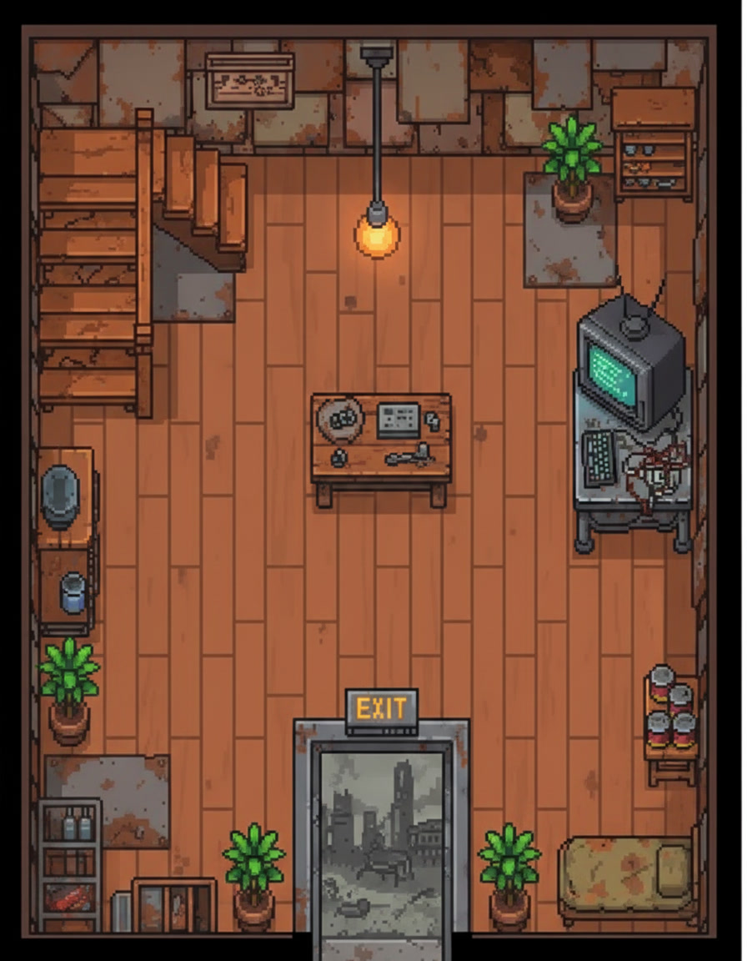
Mapas / Interiores
Casa de Lip
O interior da casa e seu terminal.
Notes:
Fonte: Assets/sprites/Mapas/LipCasa.jpg. Arte de fundo original usada na cena correspondente. Não é captura de gameplay e não inclui atores, colisões ou interface. Imagem inteira, proporção preservada. Referências verificadas em Assets/Scenes e no contrato da City.

Slide 8
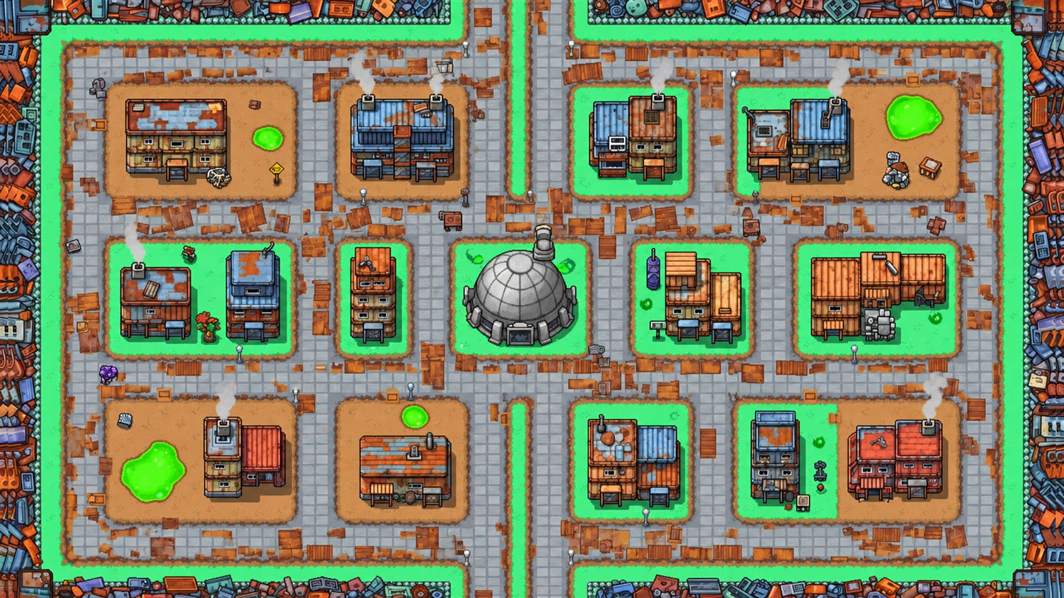
Cidade
Ruas e construções vistas de cima.
Notes:
Fonte: Assets/sprites/Mapas/metavalle.jpg. Arte de fundo original usada na cena correspondente. Não é captura de gameplay e não inclui atores, colisões ou interface. Imagem inteira, proporção preservada. Referências verificadas em Assets/Scenes e no contrato da City.

Slide 9
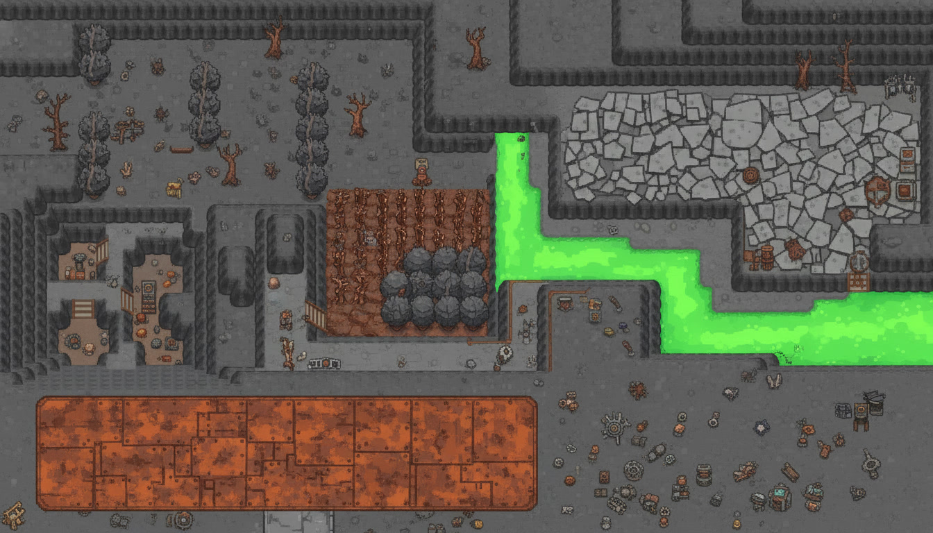
Vale
Ruínas, sucata e caminhos de exploração.
Notes:
Fonte: Assets/sprites/Mapas/ferrovale.jpg. Arte de fundo original usada na cena correspondente. Não é captura de gameplay e não inclui atores, colisões ou interface. Imagem inteira, proporção preservada. Referências verificadas em Assets/Scenes e no contrato da City.

Slide 10
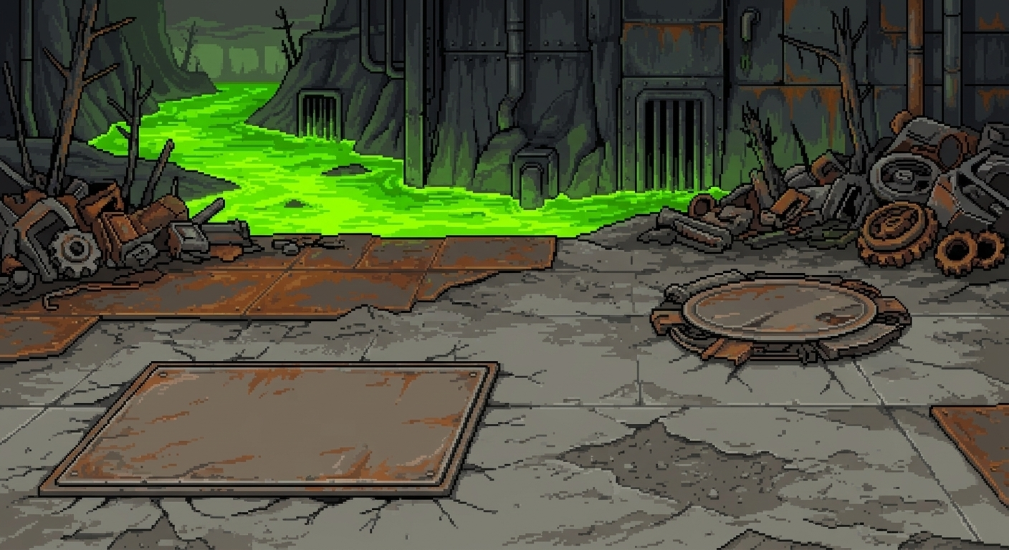
Cenário de batalha
O ambiente visual dos combates.
Notes:
Fonte: Assets/sprites/Mapas/battle.jpg. Arte de fundo original usada na cena correspondente. Não é captura de gameplay e não inclui atores, colisões ou interface. Imagem inteira, proporção preservada. Referências verificadas em Assets/Scenes e no contrato da City.

Slide 11
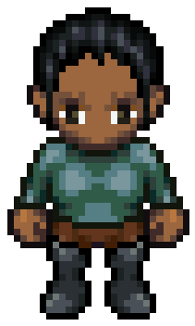

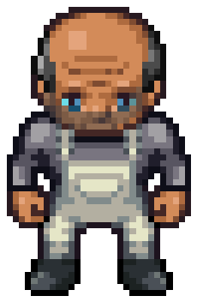
NPCs da cidade
Dara, Homem da fila e Senhor Tácio.
Dara
Homem da fila
Senhor Tácio
Notes:
Fontes: Assets/Resources/Retratos/Dara.png, Homem da fila.png, Senhor Tácio.png. São retratos originais de diálogo ampliados por vizinho mais próximo para preservar os pixels, sem redesenho. Contrato docs/contextos/cenas/city.md identifica os três NPCs montados; Tácio usa a folha de Ivo na cena. Não há novos personagens implementados nesta apresentação.

Slide 12
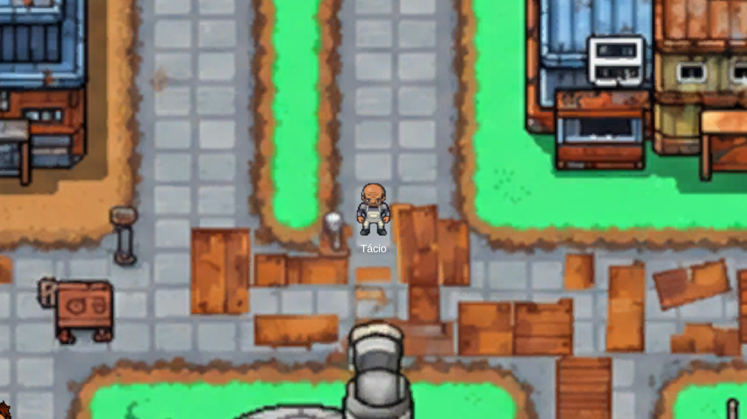
Tácio no mapa
Personagem e identificação no cenário.
Notes:
Fonte: output/npcs-city/nomes-escala/preview-tacio-1920.png. Prévia existente do enquadramento de Tácio na City, criada em tarefa anterior. Não é uma nova captura de jogo e não comprova o estado atual de uma sessão do usuário.

